Slide 1
Torest
어디서나
친숙하게
토익공부
컴퓨터과학과
이자룡 제태경 박명인 박수진

Slide 2

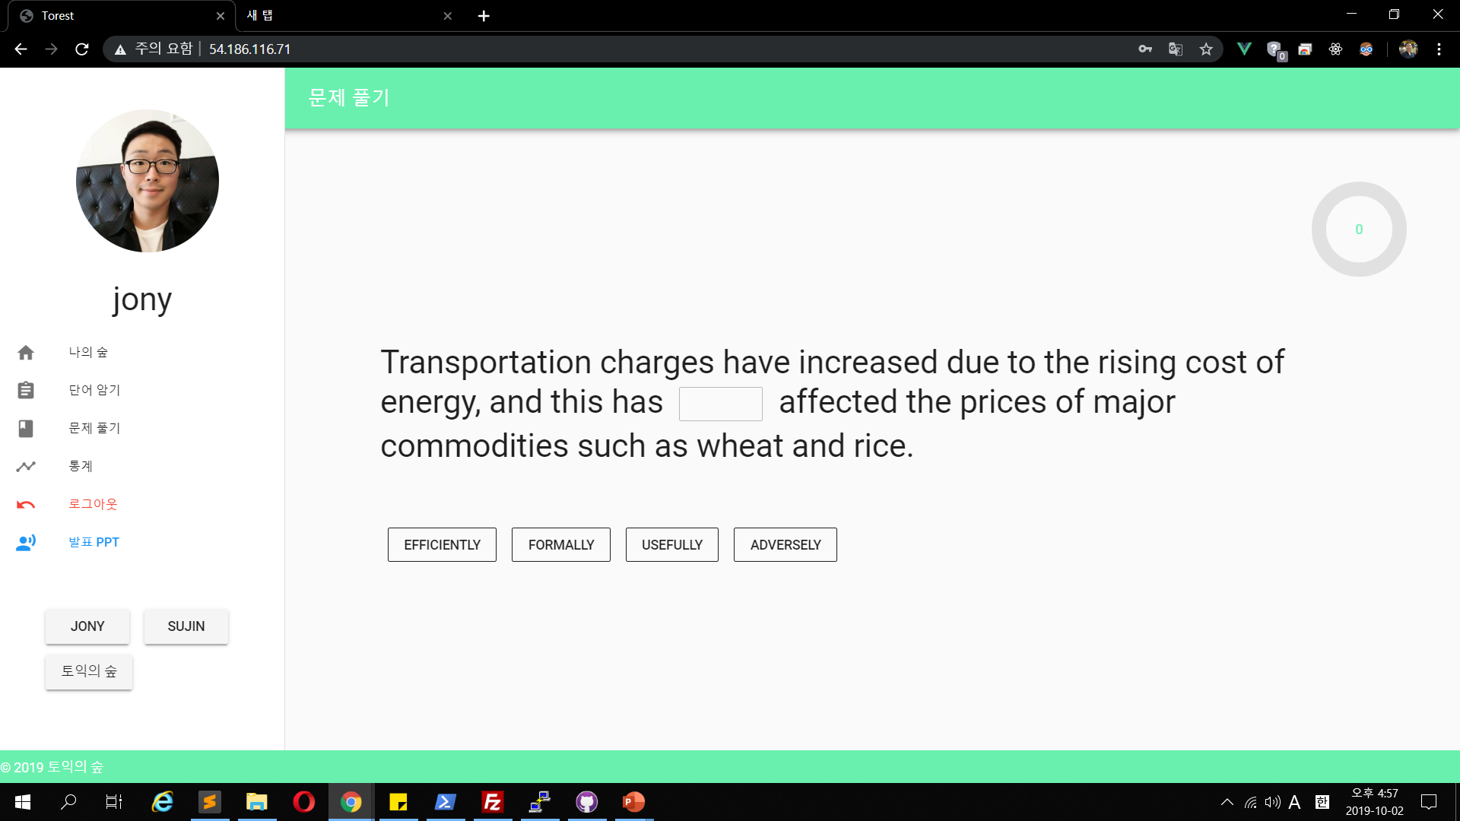
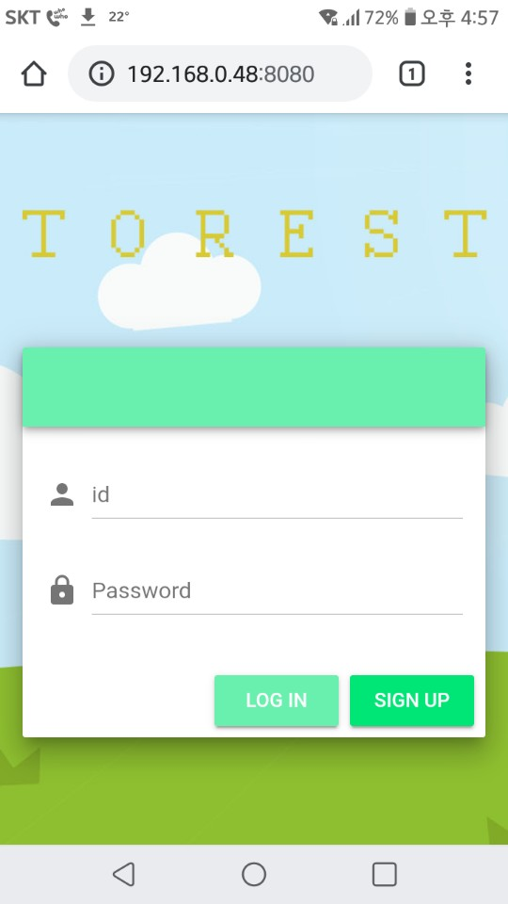
Torest : PC 및 모바일용 토익 프로그램

Slide 3

특징
사용자의 수준에 맞는 토익 문제 및 영어단어 제공
대략적인 예상 점수 출력
날짜별 그래프 기능
풀이 시간에 따른 차등 점수 적용
사용자의 개인 숲을 꾸미기
마지막 접속 시간을 체크해 기존 숲을 황폐화

Slide 4
시연

Slide 5
기존 토익 프로그램과의 비교
 | TOEIC Test Pro 2019 | Torest
문제 | Reading, Listening의 다양한 문제 제공 | Reading Section 5만 제공
단어 | 마케팅, 회계, 회의, 무역 등 다양한 분야의 단어 제공 | 사용자 난이도별 단어 암기기능 제공
통계 | 예상점수는 제공하지 않으나, 각 섹션별 세부 성과를 통계로 제공 | 예상점수 날짜별 제공

Slide 6
타 프로그램 대비 장점
아기자기한 디자인으로 사용자에게 친숙함
사용자 레벨 맞춤형 문제 제공
토익 문제를 풀 때 보상이 주어짐
단어 암기기능 제공

Slide 7


팀원역할
이자룡
팀장
클라이언트 개발 - Vuetify
제태경
서버 개발 - PHP
박수진
DB
박명인
디자인 – 포토샵 CS2

Slide 8
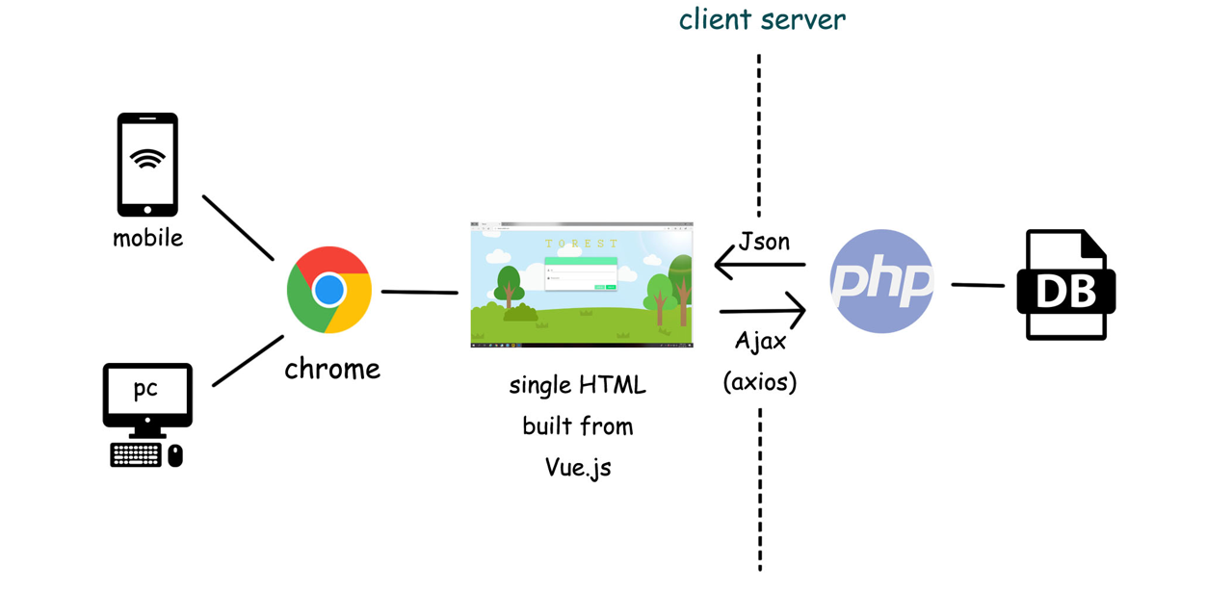
SW 시스템 구성도

Slide 9
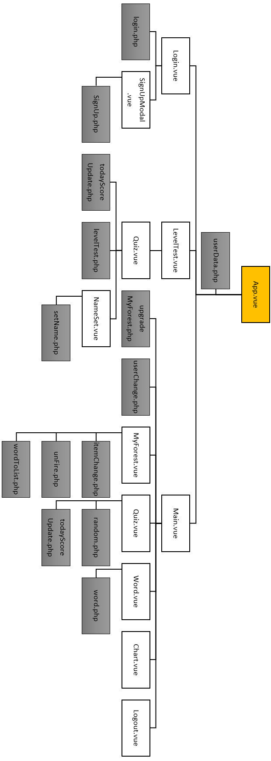
기능 구성도

Slide 10
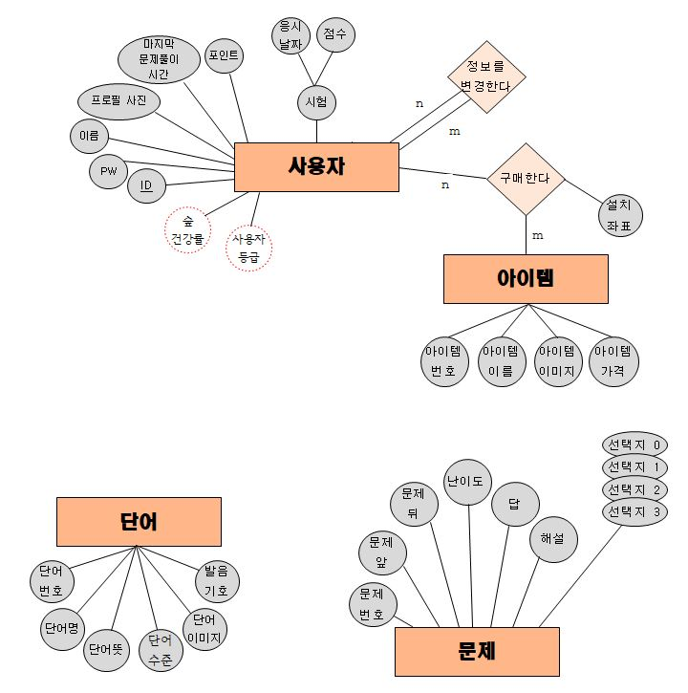
데이터 구성도

Slide 11
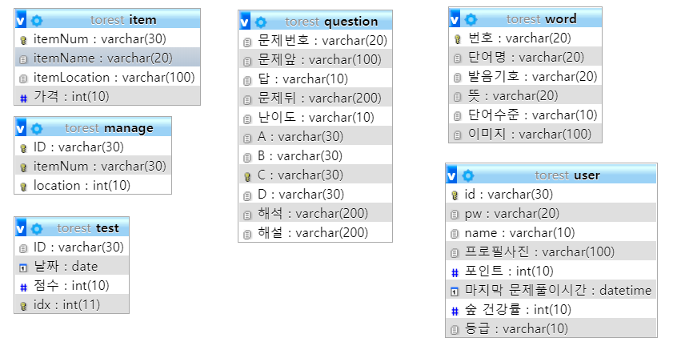
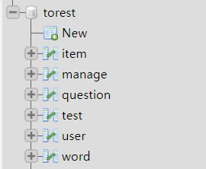
데이터 베이스 관리

Slide 12
작업 내용

Slide 13
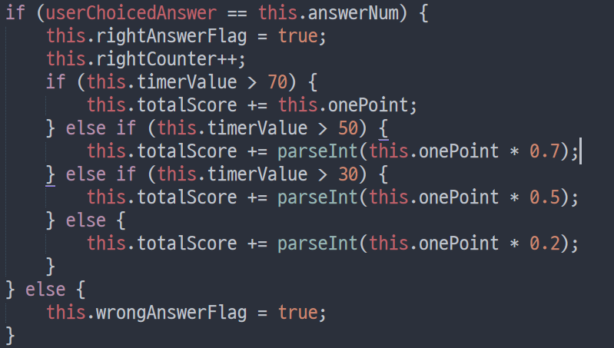
풀이시간에 따른 점수 지급
만약 정답이면,
- rightCounter++
if, 3초만에 맞추면
- 사용자 레벨별 최고점수
(onePoint) 지급
else if, 5초만에 맞추면
- onePoint의 70%만
지급(정수형)
else if, 7초만에 맞추면
- onePoint의 50%만 지급
else, 7초를 넘겨버리면,
- onePoint의 20%만 지급

Slide 14
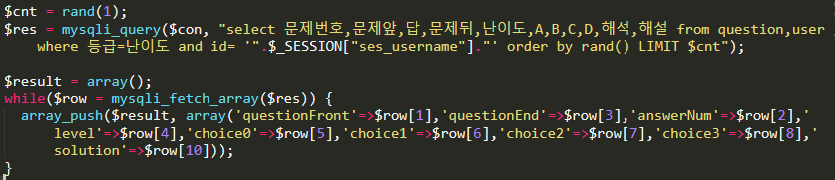
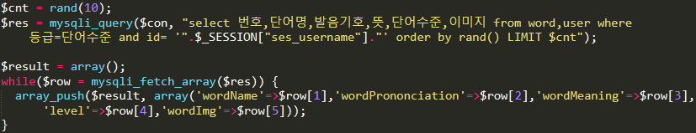
사용자 난이도에 맞는 문제, 단어 제공
난이도에 맞는 문제 풀기, 단어 암기
- 세션 변수로 접속자 난이도 파악
- 난이도에 맞는 문제를 1개씩 랜덤
- 난이도에 맞는 문제 10개 랜덤

Slide 15
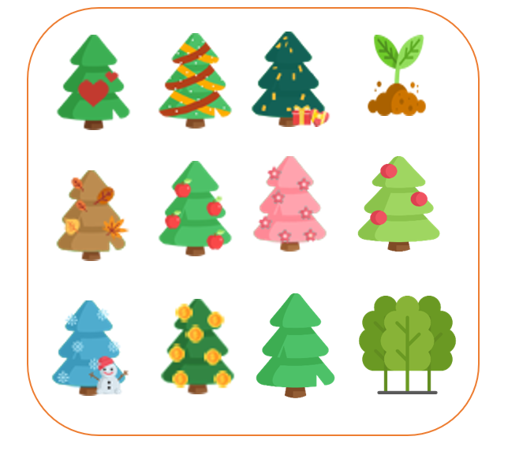
리워드 아이템 개발
기본 리워드 아이템
나무
새싹

Slide 16
THANK YOU

